Slide 1
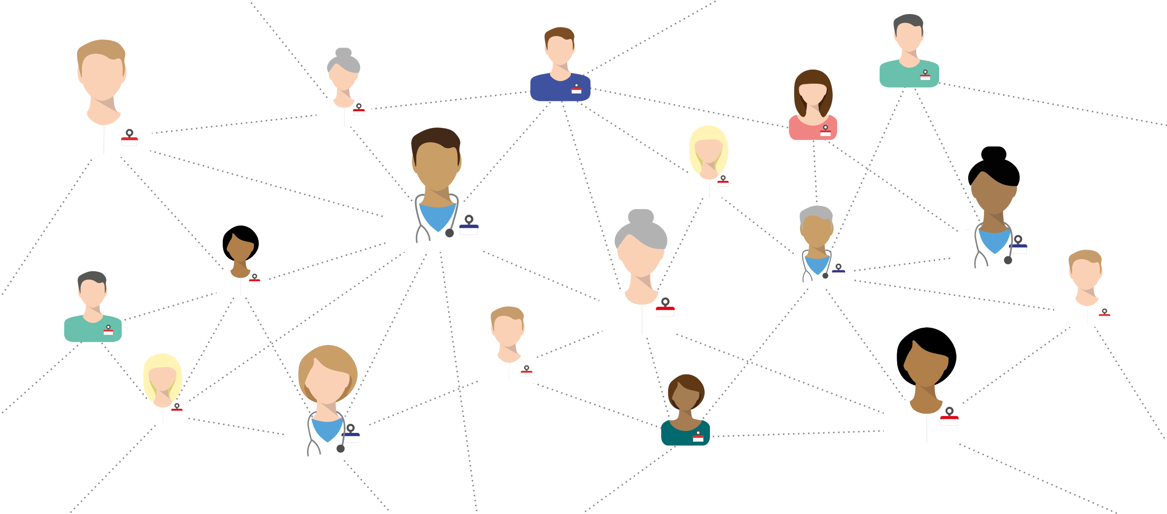
Læringsseminar om patientinddragelse 2024
Samtalen i tide

Slide 2
Stamdata
Titel og Navn
Chefkonsulent // Overlæge
Maj Thomsen // Thyge Lynghøj Nielsen
Hospital og afdeling
Nordsjællands Hospital
Alle sengeafdelinger på Nordsjællands Hospital i løbet af 2024

Slide 3
Kort om casen
Målgruppen er skrøbelige indlagte patienter og formålet med samta-lerne er, at fremadrettet behandling, udredning og diagnosticering afstemmes med patientens ønsker til resten livet
Indsatsen tager udgangspunkt i hospitalets arbejde med Fælles Be-slutningstagning, og inddragelse af patienter i beslutninger om egen behandling.
En forventning om at flere patienter tilbydes samtalen.
Kopi af samtalen kommer nemt videre til kommunen og egen læge og er let at genfinde
Ens struktur for indhold i samtalerne og inddragelse af patienterne.
Indsatsen udrulles til alle sengeafsnit. Indsatsen er pt. udrullet på to sengeafsnit, og yderligere tre er ved at starte op
Indsatsen understøtter fokus på samtalen med patienter (og evt. på-rørende), om dennes ønsker til resten af livet.
Samtalen giver en ro for patienter og evt. Pårørende.
Samtalen giver en styrket kontinuitet ift. tidligere samtaler.

